Slide 1
学院支部创建操作流程
浙江大学机械工程学院团委组织部

Slide 2
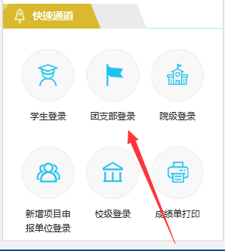
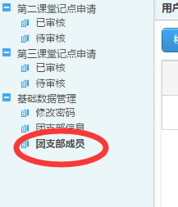
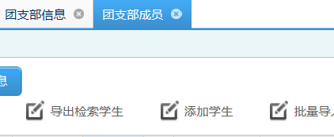
各新建团支部导入学生
各支部团支书登录（http://www.youth.zju.edu.cn/sztz/）网站。
使用本支部账号密码直接登录，使用添加学生功能添加本支部同学信息。

Slide 3
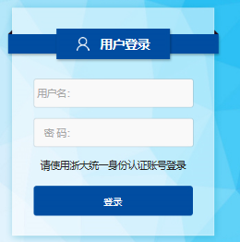
各团员查询个人信息
各团员登录（http://www.youth.zju.edu.cn/sztz/）网站。
检查是否可以登录并熟悉二、三课相关操作。

